Slide 1
Planificateur de Road Trip
Projet Web
Alban Fourfooz
Axel Houlès
Hugo Fournier
Thomas Yzavard

Slide 2
Cas d’utilisation
Créer un road trip
Le partager pour y contribuer à plusieurs
Ajouter des étapes, des activités et visites
Créer ou éditer un de ses voyages

Slide 3
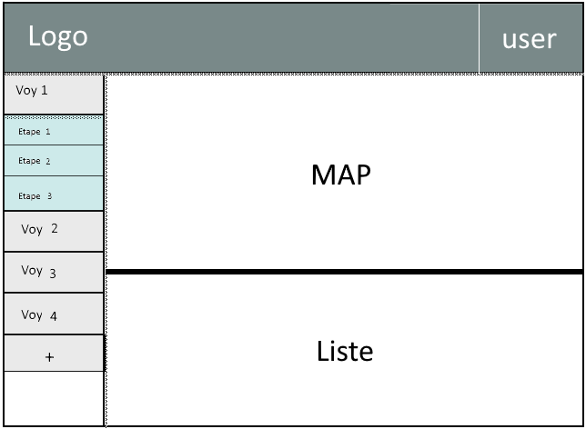
Planificateur de Road Trip Maquette

Slide 4
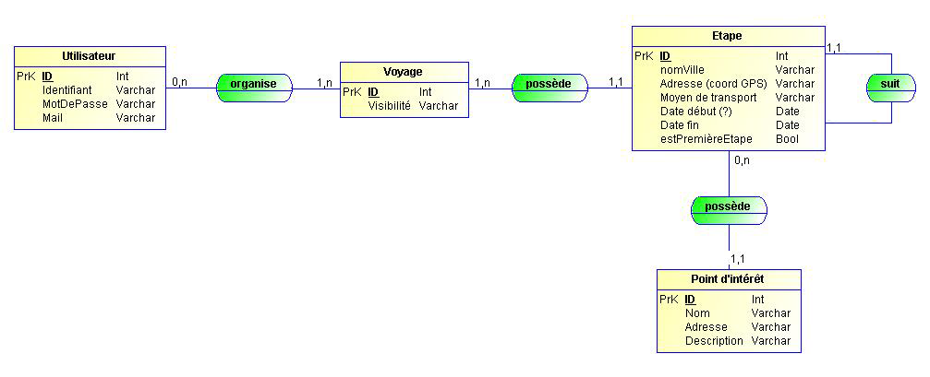
Planificateur de Road Trip Base de données

Slide 5
Planificateur de Road Trip Technologies utilisées
Frontend
Angular 5
Backend
C# avec .net core
Base de données MYSQL

Slide 6
Planificateur de Road Trip APIs
API Google Maps
(API gestion de vols)

